Slide 1
京都将棋における
適切な評価関数について
情報論理工学研究室 14-1-037-0142 油井千雅

Slide 2
発表の流れ
本研究の目的
将棋AIの手法
京都将棋とは
研究内容・評価方法
研究結果・考察
今後の課題

Slide 3
本研究の目的
京都将棋において強いAIを作成するために最適な評価関数について考える

Slide 4
将棋AIの手法
局面の評価値計算
一定数の先読み
定跡データベース
機械学習

Slide 5
将棋AIの手法
本将棋では，膨大な棋譜データから
    駒に割り当てる評価値が大方定まっている
    定跡が存在する
京都将棋でそのまま利用することはできない

Slide 6
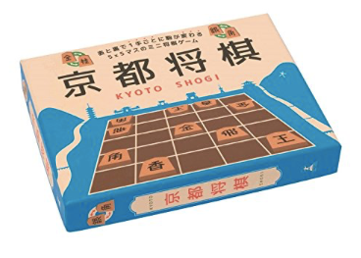
京都将棋とは
１９７６年に田宮克哉氏が考案
５×５マスのミニ将棋
駒は５種類

Slide 7
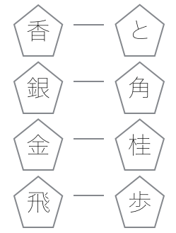
京都将棋とは
基本的なルールは本将棋と同じ
一手ごとに駒を必ず裏返す
玉，香と，銀角，金桂，飛歩

Slide 8
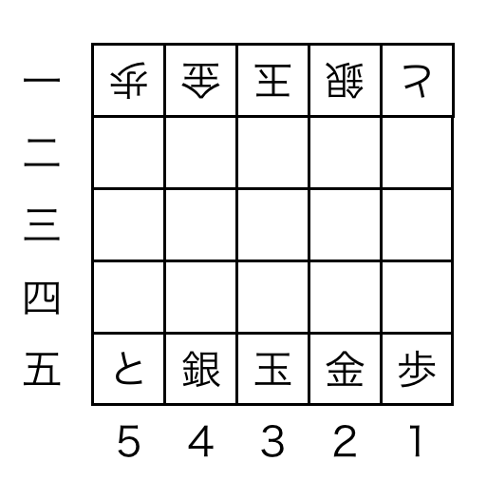
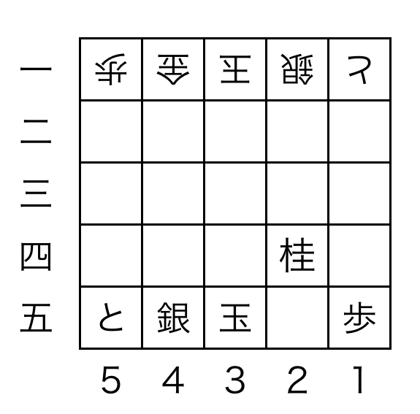
京都将棋の初期盤面
２五の金を一手進めると，

Slide 9
研究内容
評価関数の値を調整しながら対戦を繰り返し，
適切な値を検証する．
        ＜評価項目＞
          駒の価値：Vp
          玉の危険度：D
          着手可能数：M

Slide 10

評価方法
評価関数
Vp：駒{香と，銀角，金桂，飛歩}の価値
N1,p：先手の駒の枚数 N2,p：後手の駒の枚数
D1：先手玉の危険度 D2：後手玉の危険度
M1：先手の着手可能数 M2：後手の着手可能数

Slide 11
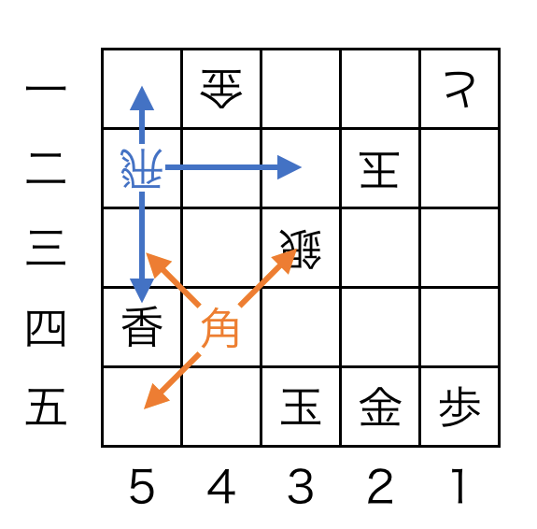
着手可能数
４四角 ３
５二飛 ５

Slide 12
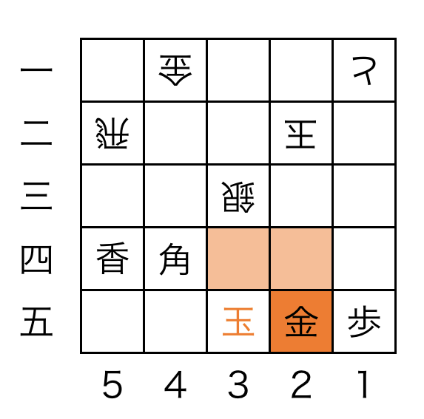
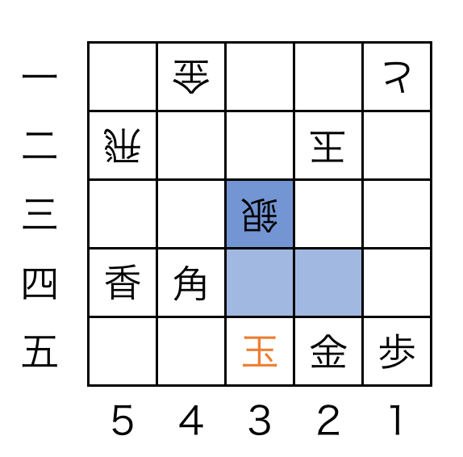
玉の危険度
D ＝（自駒の利き）ー（敵駒の利き）

Slide 13
検証
異なった評価値のAI同士を対戦させ，
負けた方の評価値の一部を勝った方に近づける
初期の評価値一覧
 | 香と | 銀角 | 金桂 | 飛歩 | v | d | m
A1 | 1000 | 1000 | 1000 | 1000 | 1 | 1 | 5
A2 | 500 | 2000 | 100 | 1500 | 1 | 2 | 4
A3 | 1500 | 100 | 2000 | 500 | 1 | 3 | 3
A4 | 2000 | 1500 | 500 | 100 | 1 | 4 | 2
A5 | 100 | 500 | 1500 | 2000 | 1 | 5 | 1

Slide 14
結果
香と，金桂を重視
玉の危険度を重視
 | 香と | 銀角 | 金桂 | 飛歩 | v | d | m
W1 | 1100 | 700 | 1100 | 800 | 1 | 4 | 3
W2 | 900 | 800 | 1200 | 900 | 1 | 4 | 2
W3 | 1100 | 900 | 1000 | 900 | 1 | 4 | 2

Slide 15
今後の課題
得られた評価値がどの程度の強さであるかの検証
αβ法による計算時間の短縮・より深い探索
評価値調整の自動化

Slide 16
ご静聴ありがとうございました

